Slide 1
স্বাগতম

Slide 2
পরিচিতি
মো: ইব্রাহীম হোসেন
সহকারি শিক্ষক
নলধা মাধ্যমিক বিদ্যালয়
ফকিরহাট, বাগেরহাট
শ্রেণিঃ সপ্তম
বিষয়ঃ বাংলাদেশ ও বিশ্বপরিচয়
অধ্যায়ঃ দশ
পাঠঃ ১
Notes:
িশ

Slide 3
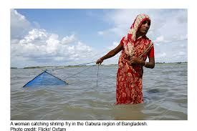
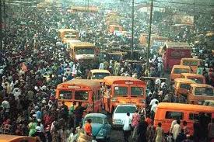
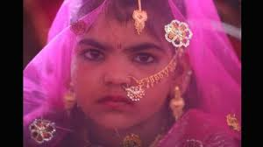
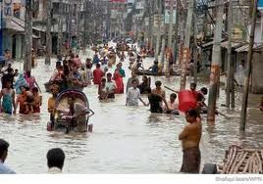
বাংলাদেশের সামাজিক সমস্যা

Slide 4
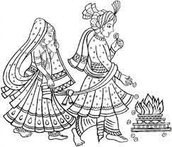
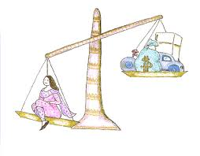

Slide 5
যৌতুক প্রথা

Slide 6
এসো একটি ভিডিও দেখি-

Slide 7
শিখন ফল
যৌতুক কি তা বলতে পারবে।
যৌতুকের কারনে কি কি সমস্যা হতে পারে তা বলতে পারবে।
যৌতুক সামাজিক ব্যাধি তা ব্যাখ্যা করতে পারবে।

Slide 8
যৌতুক

Slide 9
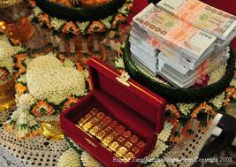
যৌতুক

Slide 10
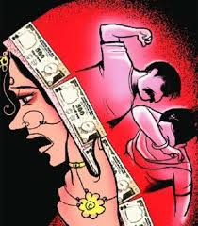
যৌতুকের কারনে স্বামীর সংসারে স্ত্রী কে----

Slide 11
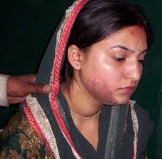
শারীরিক নির্যাতন

Slide 12
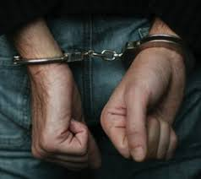
যৌতুক বিরোধী আইনের যথাযথ প্রয়োগ হতে হবে।

Slide 13
দলীয় কাজ
১। উপরোক্ত সামাজিক সমস্যাগুলো ছাড়া তিনটি সমস্যার নাম লিখ।
২। যৌতুকের কারনে সমাজে কি কি অপরাধ হয় তার একটি তালিকা লিখ।

Slide 14
বাড়ির কাজ
তোমার এলাকায় ঘটমান যৌতুক সমস্যা সমন্ধে নিজের ভাষায় লিখ।

Slide 15
ধন্যবাদ

